Slide 1
4. Hafta
14.10.2021
SINIFLANDIRMA (Classification)

Slide 2
SINIFLANDIRMA (Classification)
Bir veri setini özelliklerine göre sınıflandırılmasıdır.
Denetimli (Supervised) veya Denetimsiz (Unspervised) olabilir.
Yaygın olarak kullanılan sınıflandırma algoritmaları:
En Yakın Komşular (Nearest Neighbour, KNN)
Karar Ağaçları
Bayes yöntemleri
Yapay Sinir Ağları
…

Slide 3
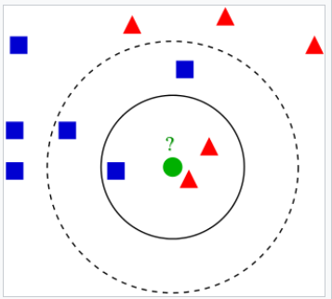
EN YAKIN KOMŞULAR (KNN-Nearest Neighbour)
Komşu sayısı parametresi (k)
k = 3 => (En yakın 3 komşu nokta değerlendirilir) Yeşil nokta Kırmızı Üçgen sınıfına aittir
k = 5 => ( En yakın 5 komşu nokta değerlendirilir). Bu durumda yeşil nokta Mavi kare sınıfına ait olur.

Slide 4
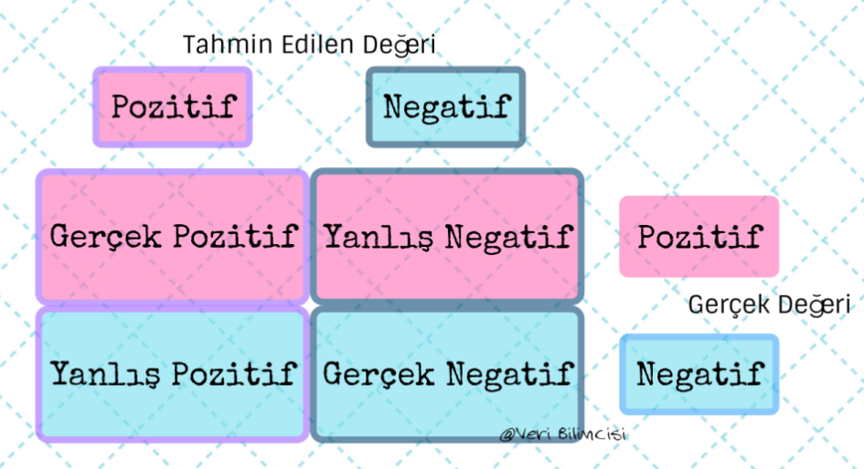
Spam E-posta modeli için Karışıklık Matrisi
 | SPAM | SPAM DEĞİL
Model Çıktısı => SPAM | SPAM | SPAM
Model Çıktısı => SPAM Değil | SPAM DEĞİL | SPAM DEĞİL
Veri madenciliğinde bir sınıflandırma modelinin performansı karışıklık matrisi ile daha doğru değerlendirilir.

Slide 5
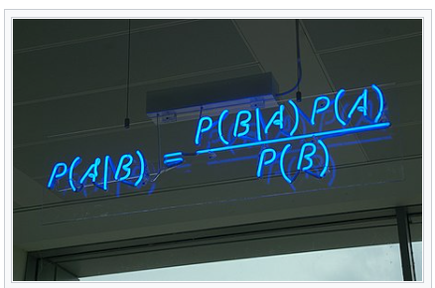
Naïve Bayes Sınıflandırması
Naïve Bayes Sınıflandırıcısı “olasılıksal” bir yaklaşımdır.

Slide 6
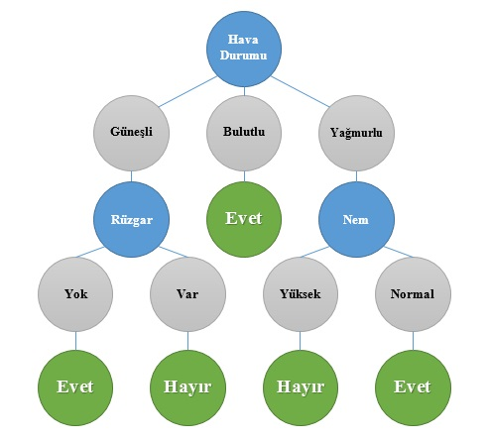
Karar Ağaçları Sınıflandırması
Karar ağaçları – sınıflama, özellik ve hedefe göre karar düğümleri (decision nodes) ve yaprak düğümlerinden (leaf nodes) oluşan ağaç yapısı formunda bir model oluşturan bir sınıflandırma yöntemidir.
https://erdincuzun.com/makine_ogrenmesi/decision-tree-karar-agaci-id3-algoritmasi-classification-siniflama/

Slide 7
Recall Puanı ve Doğruluk
Doğruluk = DoğruPozitifler / (DoğruPozitifler + YanlışPozitifler)
Recall Puanı = DoğruPozitifler / (DoğruPozitifler+YanlışNegatifler)
 | SPAM | SPAM DEĞİL
Model Çıktısı => SPAM | 90 | 10
Model Çıktısı => SPAM Değil | 15 | 85
Doğruluk = 90 / (90+10) = 0.90
Recall = 90 / (90 + 15) = 0.78

